Slide 1
Abstain-DTI
week 1 · 2026.10.10
가짜연구소 13기 배예지

Slide 2
Agenda
스터디 룰 소개
자기소개 (업무, 위치, 취미 1개)
Abstain-DTI 를 위한 온보딩
문제 / 난이도 정의
트랙 선정 및 트랙 리더 선정
주차 별 회의록 담당자 선정 (at week 2)
GPU 실물 확보 및 LLM API credit
트랙별로 모여서 다음주 발표할 논문 고르기
오늘의 목표: PR 하나씩 올리기
HW: 논문 발표자료 정리해서 깃헙에 올리기

Slide 3
스터디 룰 소개
2회 이상 무단 불참 시 제명
카메라 on 필수 (얼굴이 보이지 않아도 됩니다.)

Slide 4
자기 소개
Yeji Bae
Data Scientist / Computational Biologist at Seattle Children’s Hospital & Research Institute
  Multi-omics Analysis
  DL model development (fine tuning)
  Agent Engineering

Slide 5
Abstain-DTI 를 위한 온보딩
문제 정의
난이도 정의
INPUT & OUTPUT

Slide 6
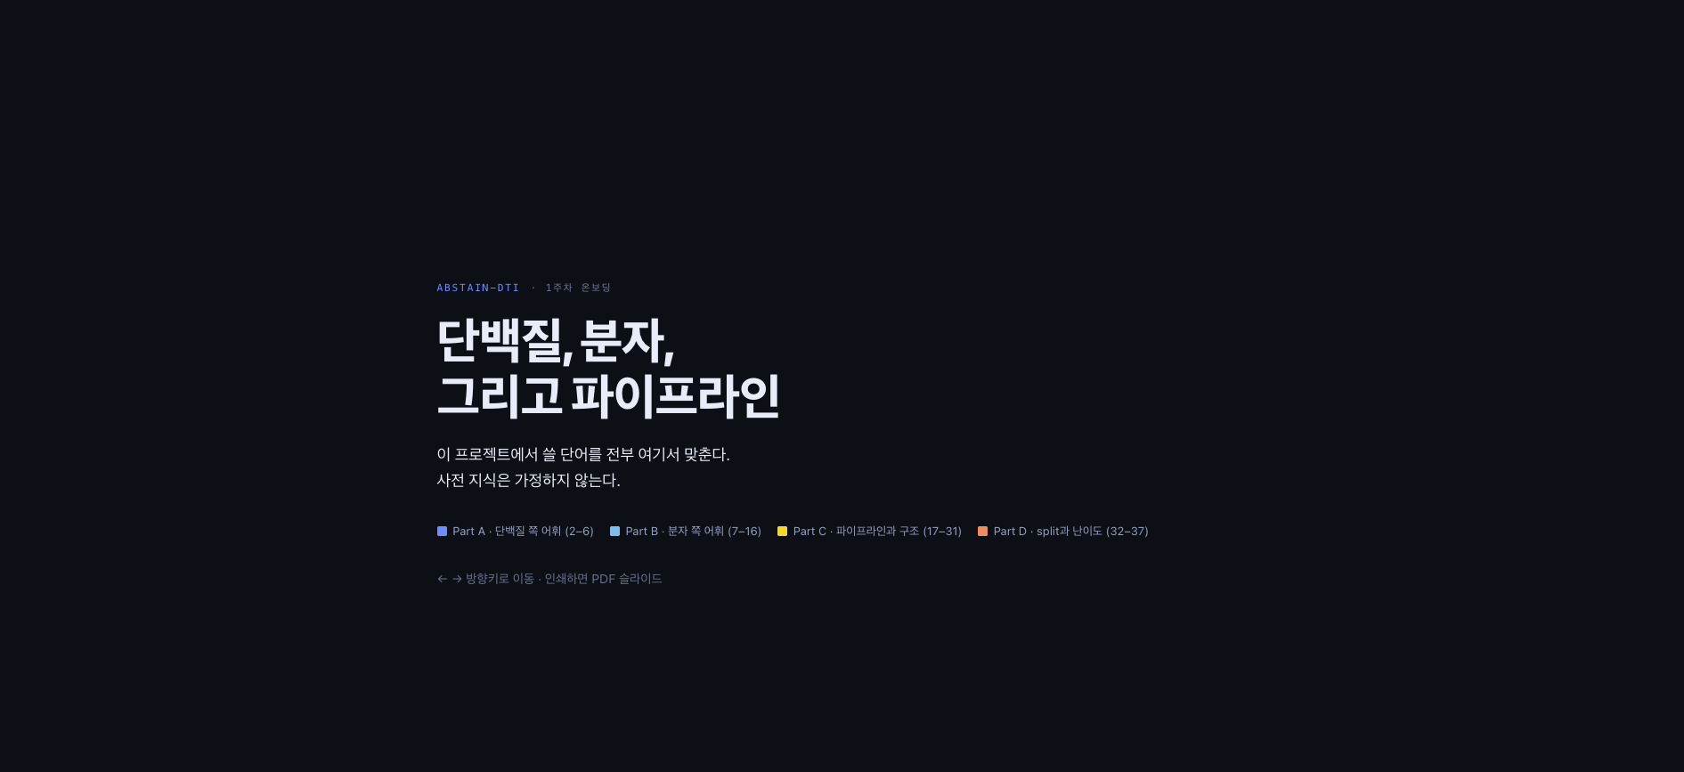
https://claude.ai/artifact/VkNjGDDxE9S8b8eZsnMpjv

Slide 7
Feedbacks will be given by
UW Andre Berndt Lab postdoc 이다호 박사님 https://scholar.google.com/citations?user=hpQO_7QAAAAJ&hl=en
UW David Baker Lab postdoc 신호정박사님 https://scholar.google.com/citations?user=_PQ86mEAAAAJ&hl=ko
Duke phD candidate 김종현님
  Kim, J. and Romero, P.A. (2026) ‘Benchmarking and behavioral characterization of LLM agents for protein design’, bioRxiv

Slide 8
문제 정의

Slide 9
무엇이 문제인가
“AI 신약 발굴 모델은 자기가 틀릴 때를 아는가?” -> 답할 근거가 없는 입력에 쉬운 입력과 같은 신뢰도로 답한다
DTI 예측기(지도학습 모델이든 LLM 에이전트든)는 입력이 자기가 아는 범위를 벗어나도 신뢰도를 낮추지 않을 수 있다. 지금까지의 평가는 정확도를 난이도별로 나눠 보았을 뿐, 신뢰도와 기권이 그 난이도를 따라가는지는 재지 않아, 이 결함이 있는지 알 수 없었다.
벤치마크의 질문은 하나입니다. 신뢰도, 또는 기권 결정이 사전에 정한 난이도 d(x)를 따라가는가? “결함이 있다”가 아니라 “아무도 재지 않았다”고 씁니다. 결함의 직접 근거는 아직 없습니다. 정답을 보기 전에 정할 수 있는 난이도 좌표가 필요합니다. 다음 절에서 정의합니다.

Slide 10
근거
선행 문헌(Medea, Biomni, ToolUniverse, DrugAgent, LAB-Bench, BixBench) 중 AURC나 risk-coverage로 신뢰도의 순위를 잰 곳은 없습니다.
근거 | 내용
LAB-Bench | LAB-Bench는 생물학 연구 과제로 LLM을 시험하는 벤치마크입니다. 모든 문항에 “정보가 부족해 답할 수 없다” 보기를 주고, 답한 문항 비율(coverage)과 답한 문항 중 정답 비율(precision)을 따로 봅니다. Cloning Scenarios 과제에서 Gemini 1.5 Pro와 GPT-4-turbo는 다른 모델보다 기권을 많이 했습니다. 그런데 답한 문항만 놓고 봐도 정답률이 가장 낮았습니다. 기권을 많이 해도 정답률은 오르지 않았습니다.
DrugAgent (kinase) | DrugAgent는 LLM 여러 개가 문헌과 DB를 찾아보고 약이 타겟에 붙는지 판단하는 에이전트입니다. 저자들은 kinase 평가 문제를 "그 약-타겟 쌍을 직접 다룬 논문이 몇 편 있는가"로 나눠서 정확도를 봤습니다. - 논문이 1편 이상 있으면 DrugAgent가 일반 ML 모델(ML+KG)보다 잘 맞혔습니다. - 논문이 0편이면 일반 ML 모델과 비슷하거나 더 못했습니다.
기권 채점 | ToolUniverse는 기권을 오답으로, Medea와 BixBench는 기권한 문항을 빼고 나머지로 정답률을 계산합니다. LAB-Bench는 두 방식 모두 보고합니다
BixBench (MCQ) | BixBench는 컴퓨터 생물학 분석 과제로 LLM 에이전트를 시험하는 벤치마크입니다. 객관식 문항에 “정보가 부족하다” 보기를 넣은 조건과 뺀 조건을 비교했습니다. 기권 보기를 주면 성능이 random에 가까워지고, 빼면 random보다 높아집니다

Slide 11
난이도 정의

Slide 12
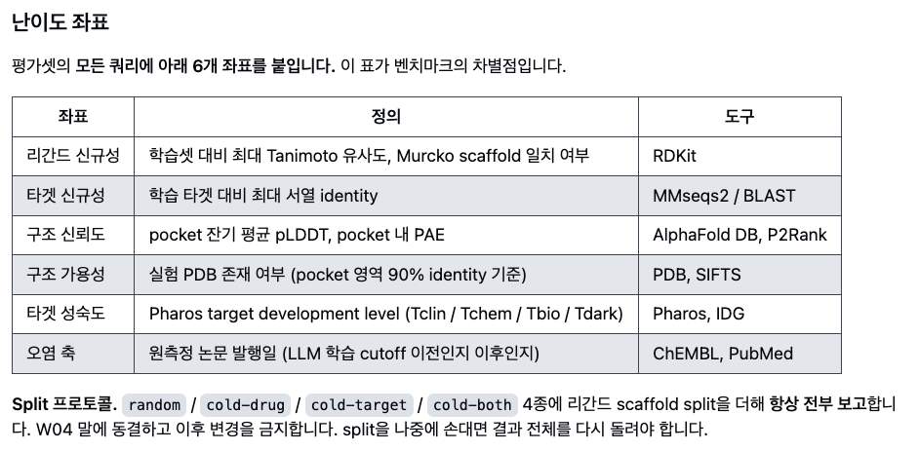

Slide 13
INPUT & OUTPUT

Slide 14
모든 조건 공통
항목 | 정의
입력 | 단백질 서열 + 화합물 SMILES만. 타겟 식별자(UniProt ID 등)는 주지 않습니다
주 결정 | 결합 여부 binds. pAffinity ≥ 6.0 (Kd / Ki / IC50 ≤ 1 µM)이면 true
출력 | binds와 신뢰도, 또는 기권
주 지표 | AURC, coverage 80%에서의 selective accuracy
보조 | 회귀(pAffinity). Ki와 Kd 정확값 부분집합에서만 보고
데이터 | BindingDB 202610 스냅샷의 CC BY 4.0 부분 (1,436,782행)
음성 | 검열값 >10 µM + 측정된 약한 결합 (pAffinity < 6). decoy 합성은 쓰지 않습니다

Slide 15
큐레이션 트랙
단계 | 입력 | 출력
쿼리 선정 | BindingDB 202610 CC BY 부분 (Articles + Patents) | 평가 쿼리 60-100개 (서열, SMILES, 정답 binds, 측정 종류, 출처)
포함 기준 | 측정 메타데이터 (부등호, 반복 측정, 리간드 크기 등) | 제외 및 플래그 기록
좌표 계산 | 쿼리, A의 학습 split, Pharos, AlphaFold DB, PDB/SIFTS, 발행일 | 쿼리별 난이도 좌표와 유효성 플래그
교차 검증 | 쿼리 초안 | 2인 검증 기록, results/benchmark/ 확정본

Slide 16
ML과 보정 트랙
조건 | 입력 | 출력
A. 보정된 baseline | ESM-2 단백질 임베딩, Morgan fingerprint, AlphaFold DB pocket feature, 학습 split | binds 확률, conformal 예측 집합 ({binds, not binds}이면 기권)
F. Boltz-2 (GPU 조건부) | 서열 + SMILES, 난이도 층화 200쌍 | affinity_probability_binary, ligand_iptm, conformal 예측 집합
E 절차 | 에이전트 트랙의 신뢰도 로그 | A와 같은 conformal 절차를 적용한 예측 집합
OpenFold3는 F에서 빠지고 구조 품질 레퍼런스로 씁니다. 조사한 co-folding 모델 7개 중 affinity를 출력하는 것은 Boltz-2뿐입니다.

Slide 17
에이전트 트랙
조건 | 입력 | 출력 (JSON)
B. Zero-shot LLM | 서열 + SMILES, 도구 없음 | binds, confidence, pAffinity, reasoning
C. Agent | 서열 + SMILES, ToolUniverse MCP 도구 | B 필드 + identified_target, direct_measurement_found, evidence
D. Agent + 기권 | C와 같음, 기권 허용 | C 필드 + abstain
반복 실행 | 같은 쿼리 3회, temperature 0.7 | flip rate, 조건 E용 신뢰도 로그, 토큰·지연·비용
교란 감사 | 도구 출력에 오류 4종 주입 (단위, 엔트리, 동일성, 식별자) | 교란 탐지율

Slide 18
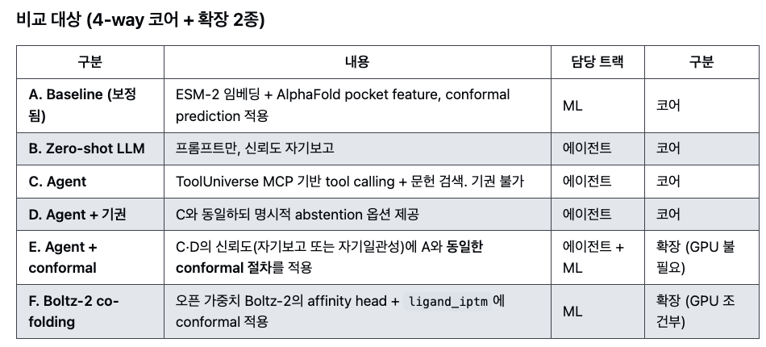

Slide 19
트랙 선정

Slide 20
트랙
| Role | Name | 담당 |
| --- | --- | --- |
| Builder | [@ybaeus](https://github.com/ybaeus) | 프로젝트 리딩, ML과 보정|
| Runner | 하민주 | ML과 보정 |
| Runner | 최호재 | ML과 보정 |
| Runner | 박소정 | ML과 보정 |
| Runner | 김태엽 | 에이전트와 교란 감사 |
| Runner | 서동영 | 에이전트와 교란 감사 |
| Runner | 차재민 | 에이전트와 교란 감사 |
| Runner | 정재훈 | 에이전트와 교란 감사 |
| Runner | 권예진 | 난이도 좌표 큐레이션 |
| Runner | 김시은 | 난이도 좌표 큐레이션 |
| Runner | 이성주 | 난이도 좌표 큐레이션 |
| Runner | 전소연 | 난이도 좌표 큐레이션 |

Slide 21
트랙 리더 선정 + 활동

Slide 22
PR 올리기
https://github.com/Pseudo-Lab/abstain-dti
  자기 트랙 branch 사용 -> dev 로 PR (at least one reviewer)
REAMD.md 팀 테이블 이름에 깃헙 링크 언급
HW: 다음주 발표할 논문 올리기
*논문 -> 실행 https://github.com/ybaeus/Paper2Agent

Slide 23
Thank you!

